Slide 1
Конкурс «Чудо Масленица»
группа №7

Slide 2
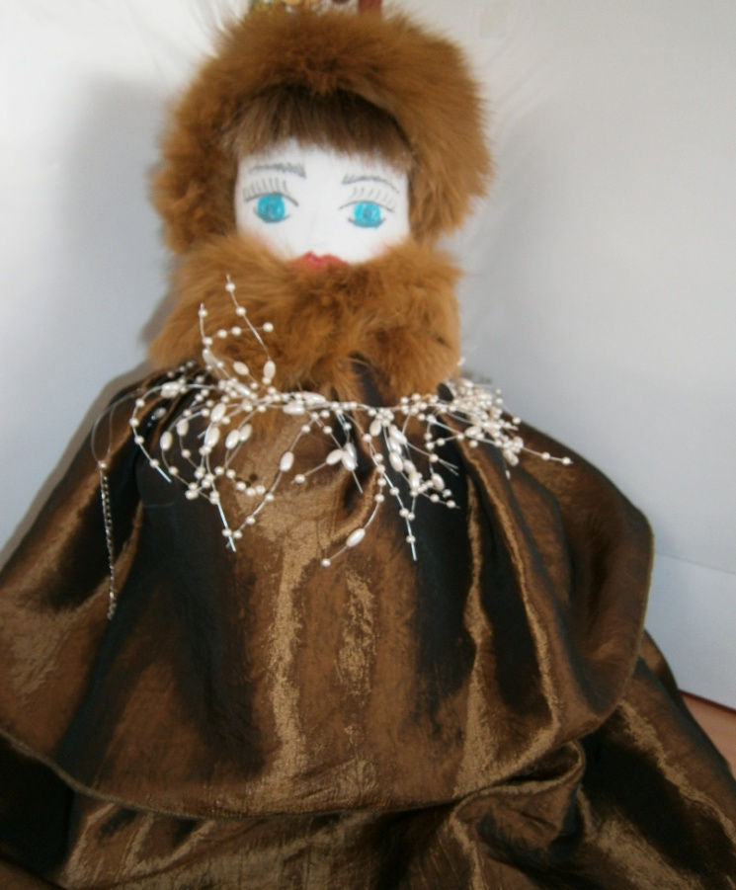
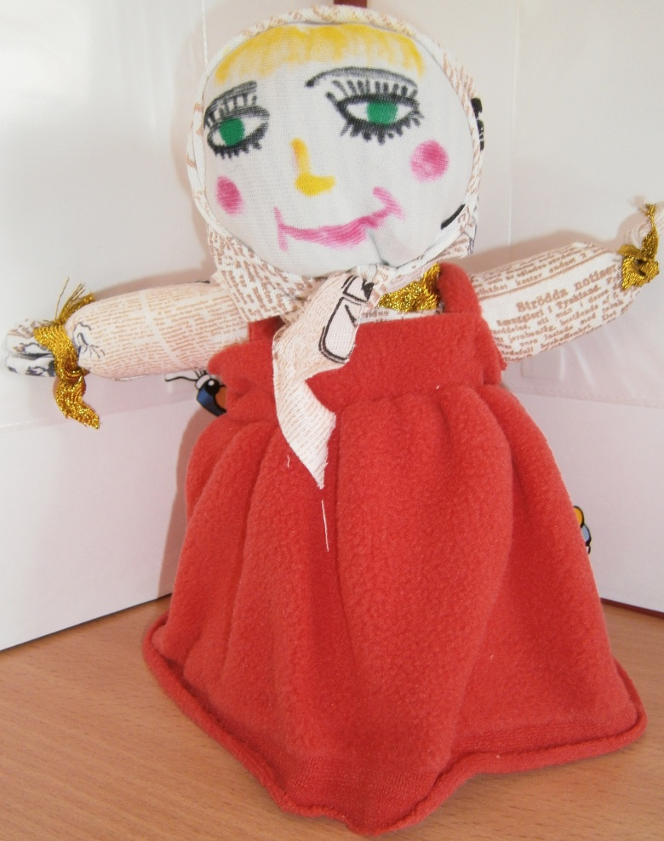
Золотов Сергей
Силантьев Влад

Slide 3
Неделяева Вика

Slide 4
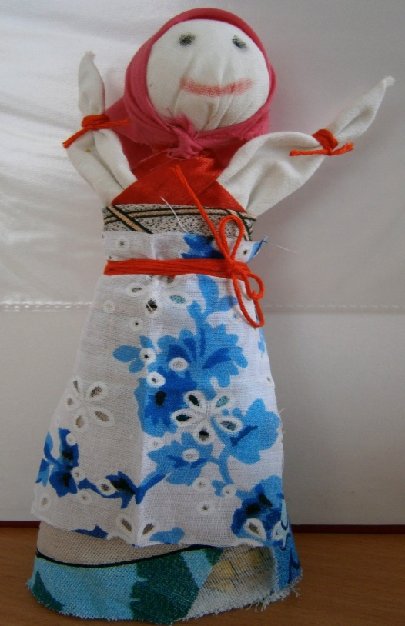
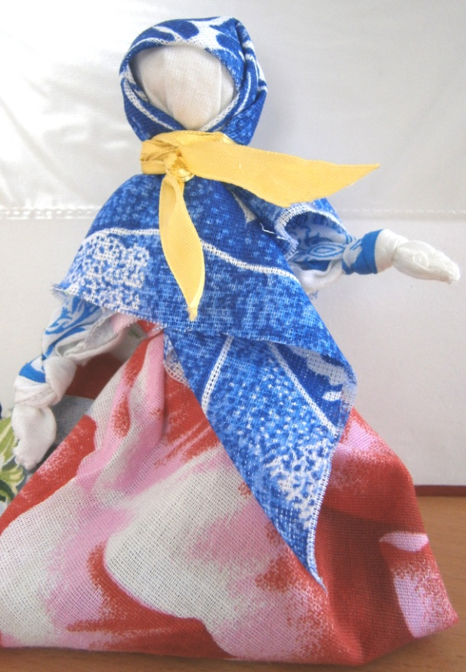
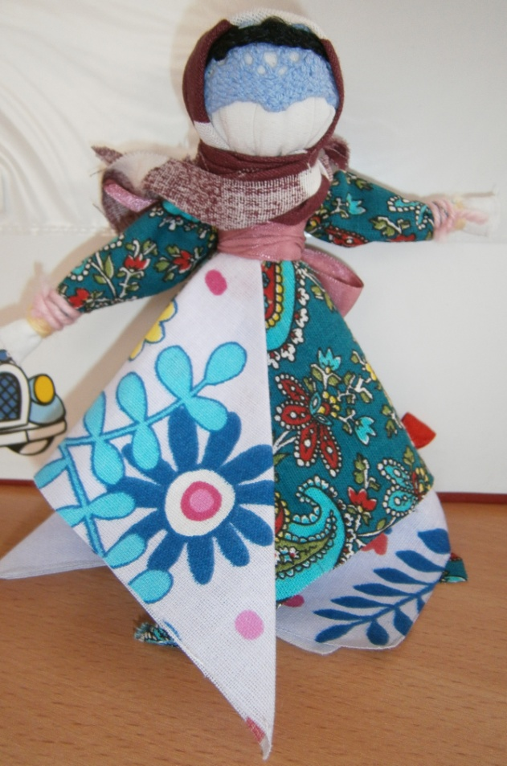
Набизаде Сима
Сафонов Паша
Петухова Таня

Slide 5
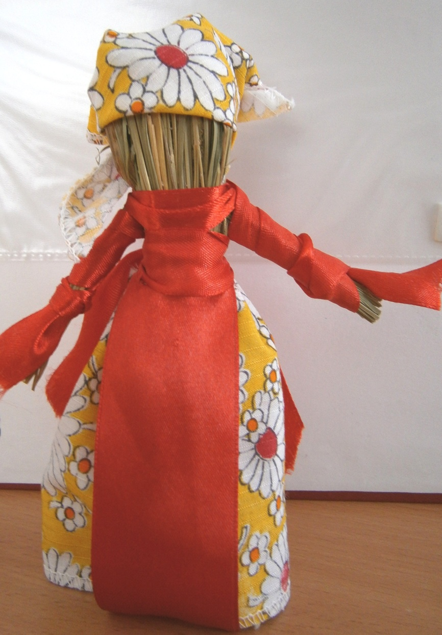
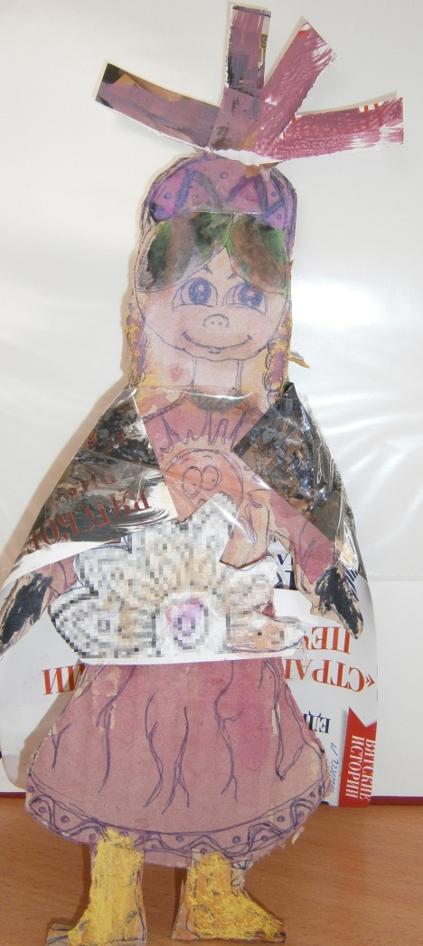
Киселева Вероника
Грибкова Вика

Slide 6
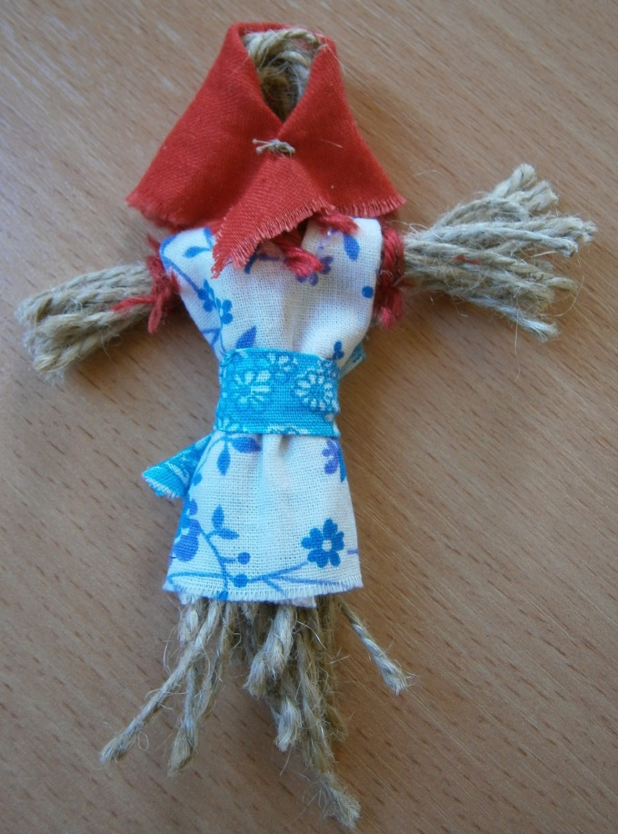
Капустина Настя
Рекстон Рома

